Slide 1
Càit am bi sinn a’ dol air-loidhne?
’S urrainn dhomh bruidhinn mu na bhios mi a’ dèanamh air-loidhne.
Tha mi a’ tuigsinn gum feum mi planaichean airson a bhith sàbhailte nuair tha mi air-loidhne.
Tha mi ag aithneachadh cò na h-inbhich sa bheil earbsa agam agus cò chuidicheas ma tha iomagain orm.

Slide 2
Obair:
Suirbhidh Clas

Slide 3
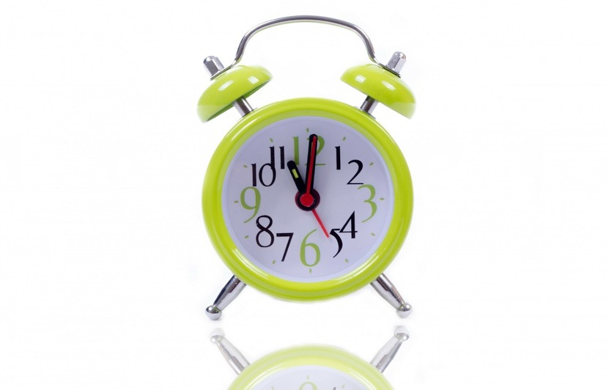
Ùine ga chosg air-loidhne.
A rèir The big national survey, air latha àbhaisteach sgoile, bidh clann dhen aois agaibhse a’ cur seachad:
1 uair 42 mionaidean a’ coimhead an TBh
1 uair 36 mionaidean air-loidhne
1 uair 6 mionaidean a’ cluich gheamannan
Air an deireadh-sheachdain, tha clann dhen aois agaibhse ag ràdh gu bheil iad a’ cur seachad barrachd ùine air-loidhne:
Latha sgoile: 1 uair 36 mionaidean air-loidhne
Disathairne no Didòmhnaich: 2 uair 30 mionaid

Slide 4
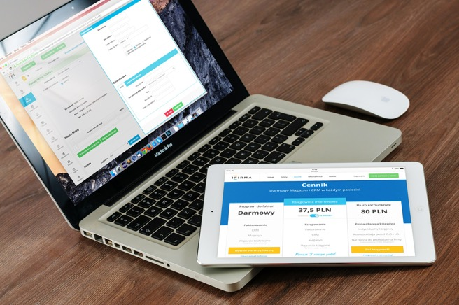
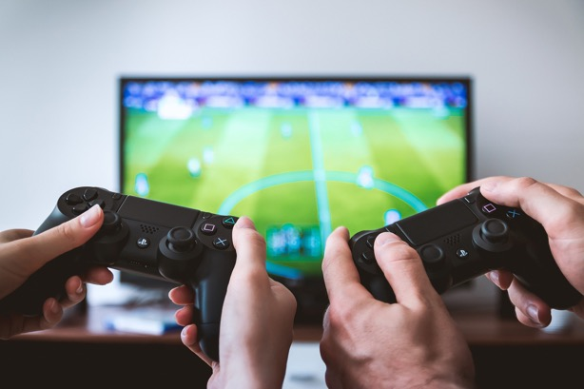
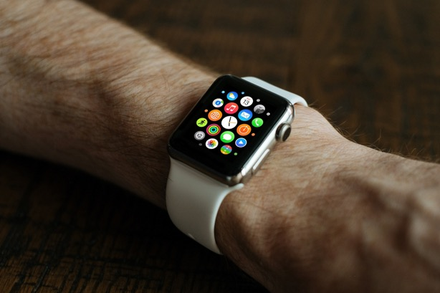
Nuair a bhios tu a’ dol air-loidhne, dè na h-innealan a bhios tu a’ cleachdadh? A rèir an t-suirbhidh :
Tablaid/iPad: 57%
Coimpiutair glùine: 55%
Fòn: 35%
Coimpiutair: 20%
Consoil gheamannan: 20%
TBh: 5%

Slide 5
Am bi sibh a’ dèanamh no a’ cruthachadh sìon air-loidhne? A rèir an t-suirbhidh :
A’ dèanamh dhealbhan 40%
A’ dèanamh bhidiothan: 32%
A’ deasachadh no ag atharrachadh dhealbhan: 31%
A’ cruthachadh avatar ann an gèam: 19%
A’ cruthachadh beothachadh/animation 12%
A’ cruthachadh bhidio ciùil 6%
A’ cruthachadh bloga 6%

Slide 6
A rèir an t-suirbhidh bidh 73% de chlann eadar aoisean 8 agus 11 bliadhna a’ cleachdadh làrach no app YouTube airson:
A’ coimhead air bhidiothan èibhinn agus fealla-dhà/cleasan 67%
A’ coimhead air bhidiothan ciùil 61%
A’ coimhead stiùireadh airson geamiachean no a’ coimhead dhaoine eile gan cluich 45%
A’ coimhead bhidiothan ‘how to’ agus leasain 43%
A’ coimhead vloggers no YouTubers 36%
A’ coimhead phrògraman, filmichean no cartùnaichean 29%
A’ coimhead shanasan airson filmichean, earrannan à filmichean no pìosan math 26%
A’ coimhead bhidiothan fosglaidh - 18%

Slide 7
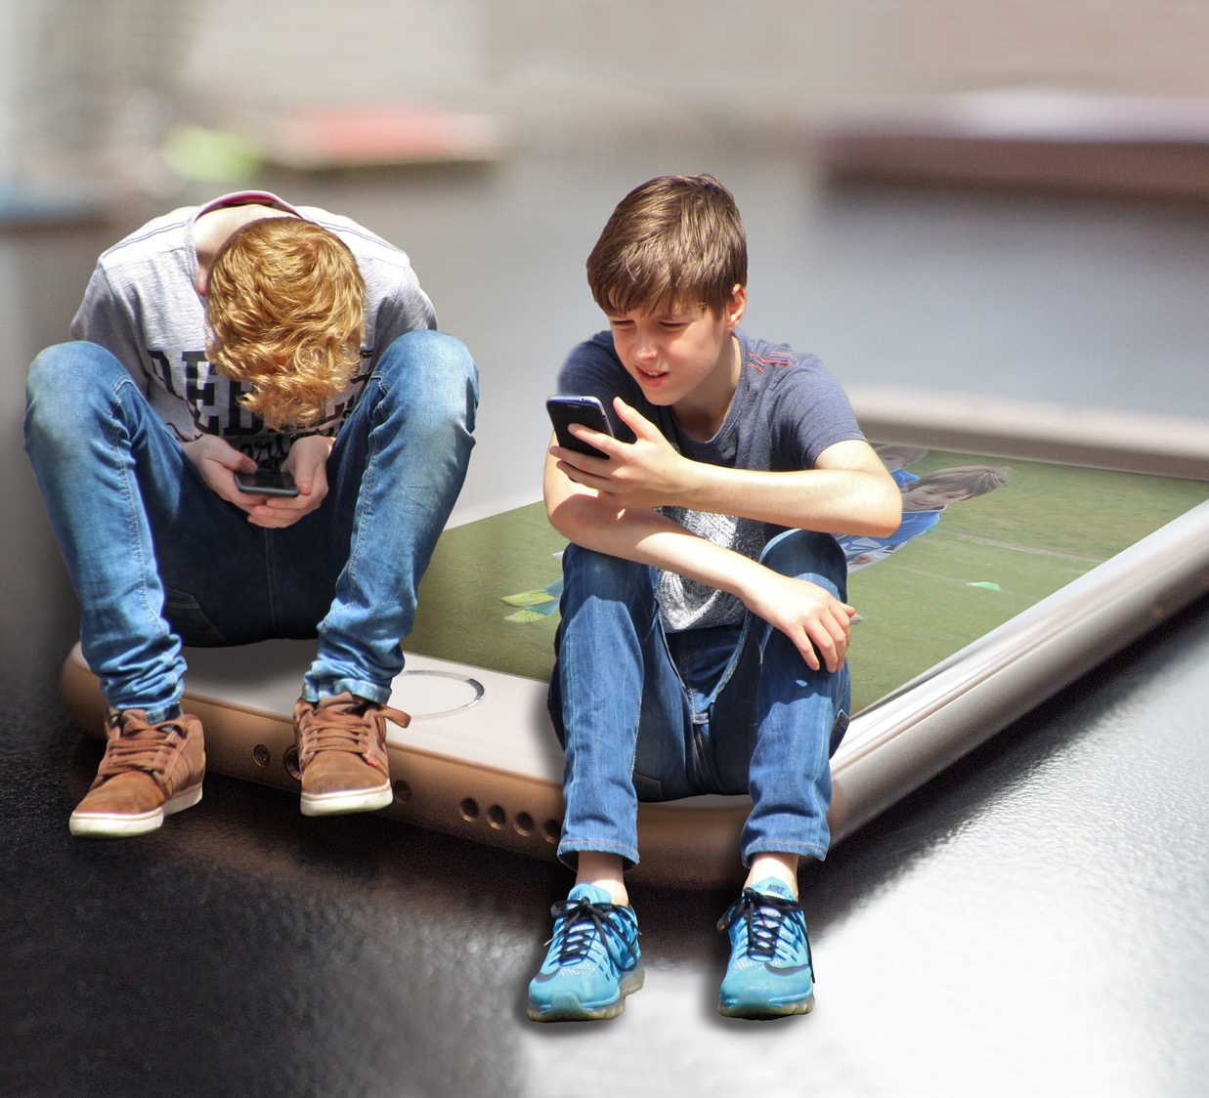
Tha cha mhòr 7 às gach 10 de chlann eadar aoisean 8 agus 11 ag ràdh gum bi iad a’ cluich gheamannan air-loidhne
Tha cluich gheamannan air-loidhne a’ ciallachadh gu bheil thu ceangailte ris an eadar-lìon, ’s gu bheil cuid de gheamannan a’ toirt cothrom dhut obrachadh còmhla ri, no cluich an aghaidh, daoine eile air-loidhne.

Slide 8
Dè nach eil a’ còrdadh riut mu bhith air-loidhne? Thuirt clann eadar aoisean 8 agus 11 na leanas:
Nuair a bhios mi a’ cur seachad cus ùine air-loidhne
Nuair a tha dragh orm mu shrainnsearan a’ faighinn cus fiosrachaidh no a’ leigeil orra gur e pàiste a th’ annta
Nuair a tha tuilleadh ’s a chòir shanasan ann
Nuair a tha làrach-lìn air a chasg.

Slide 9
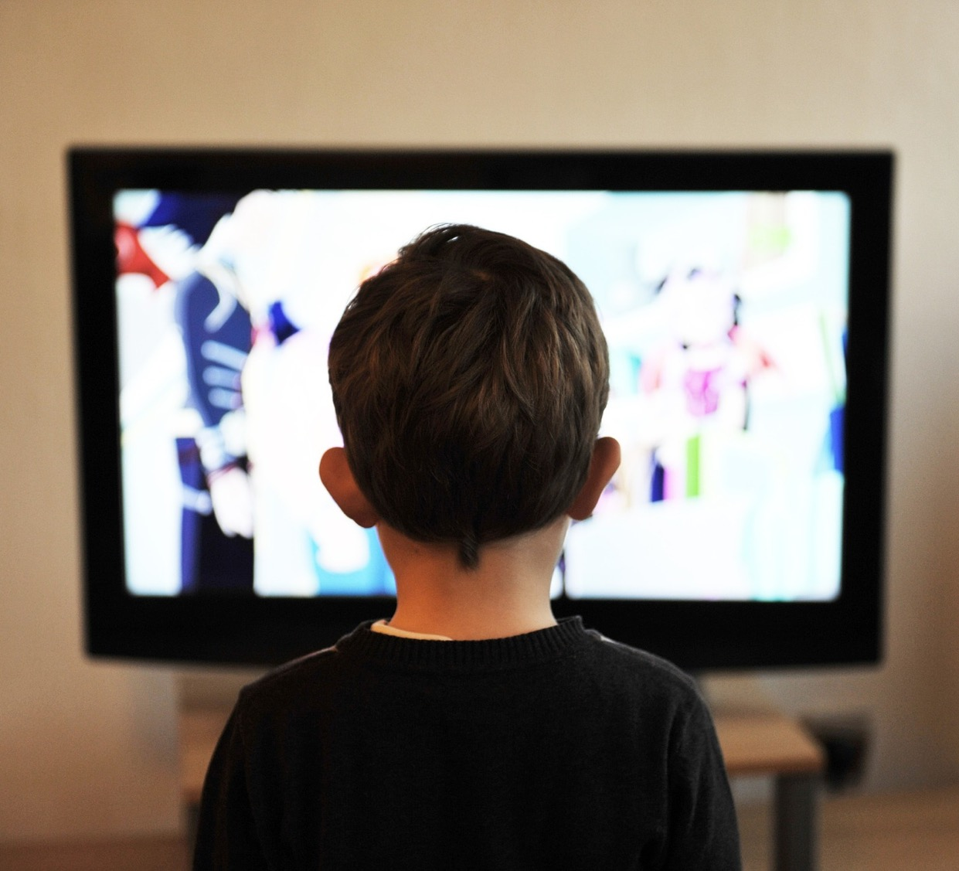
Dè nach eil a’ còrdadh riut mu bhith air-loidhne? Thuirt clann eadar aoisean 8 agus 11 na leanas:
Nuair a tha cuideam ga chur orm rudan a cheannach air-loidhne no ann an apps
Nuair a tha cuideigin suarach, mosach no mì-choibhneil
Nuair a chì mi rudan a tha gam fhàgail brònach, fo iomagain no a tha gam nàrachadh.

Slide 10
’S e ainm eile airson Pòrnografaidh a th’ ann am ‘pòrn’.
’S e dealbh, ìomhaigh, film no faclan mu fheise a th’ ann am pòrn.
Faodaidh pòrn pàirtean bodhaig feiseil dhaoine no daoine a tha ri feise a shealltainn. Faodaidh pòrn daoine fhàgail troimh-a-chèile oir ’s gum bi e a’ sealltainn dhaoine gan goirteachadh no a’ fulang droch-dhìol.
Tha e ceàrr do dh’inbheach no do neach òg eile pòrn a shealltainn dhut.
Ma chì thu rud nach eil thu a’ tuigsinn no a tha gad fhàgail troimh-a-chèile, tha e na chuideachadh innse do inbheach earbsach.
v

